Slide 1
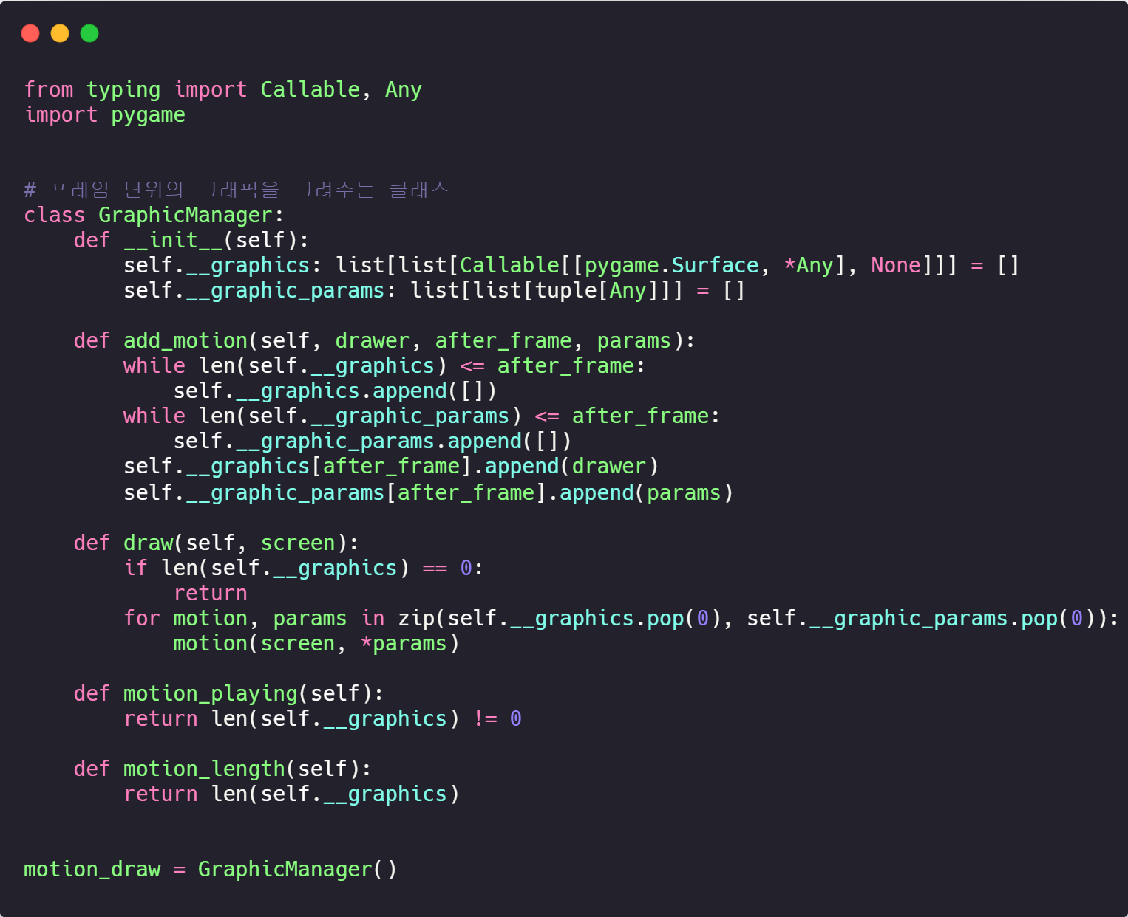
after_prime 이후에
screen, *params를 넘겨주고
drawer 함수를 실행시켜라

Slide 2
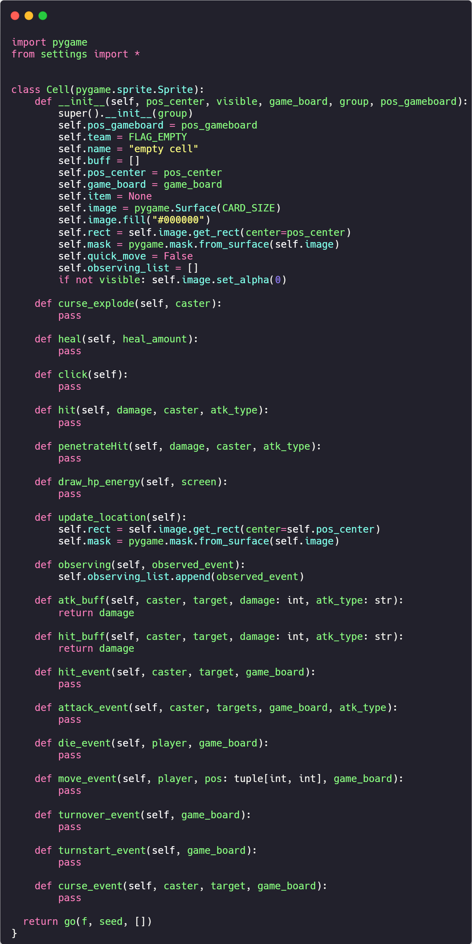
5*5 게임판에서의
한 칸을 나타내는 클래스
아래의 함수는
오버라이딩됨

Slide 3
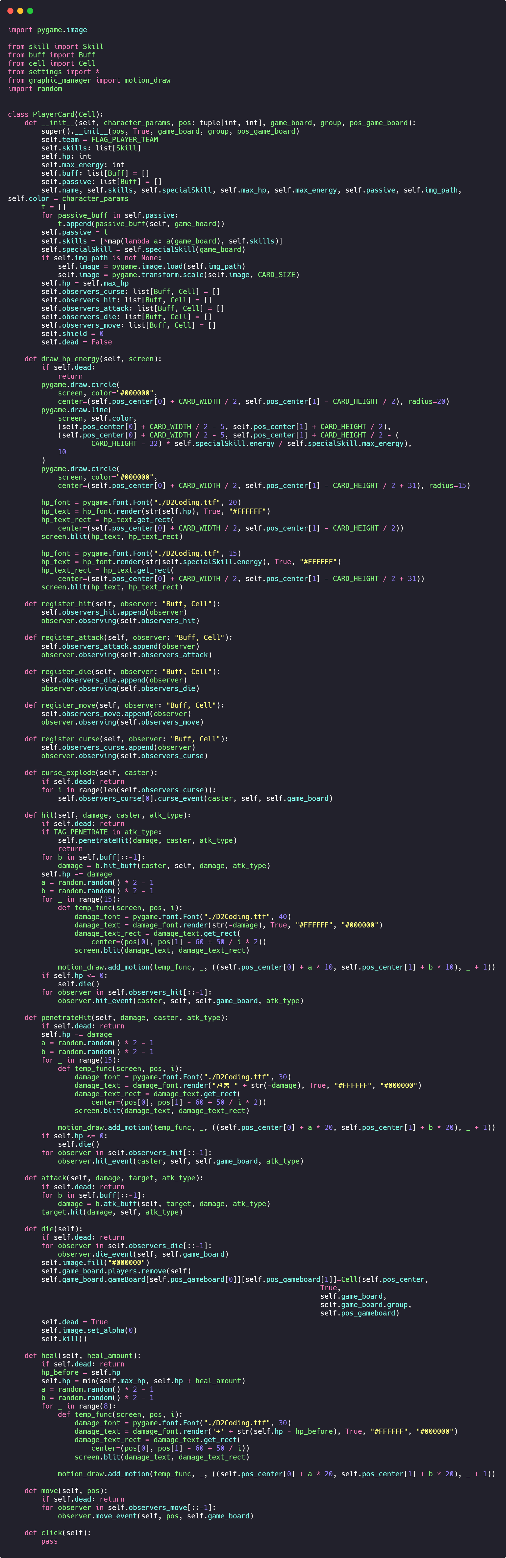
cell을 상속받음

Slide 4
옵저버 패턴을 위한
register 함수

Slide 5
atk_type에 있는 태그에 따라 다른 반응이 나올 수 있음
이벤트를 발생시킴

Slide 6
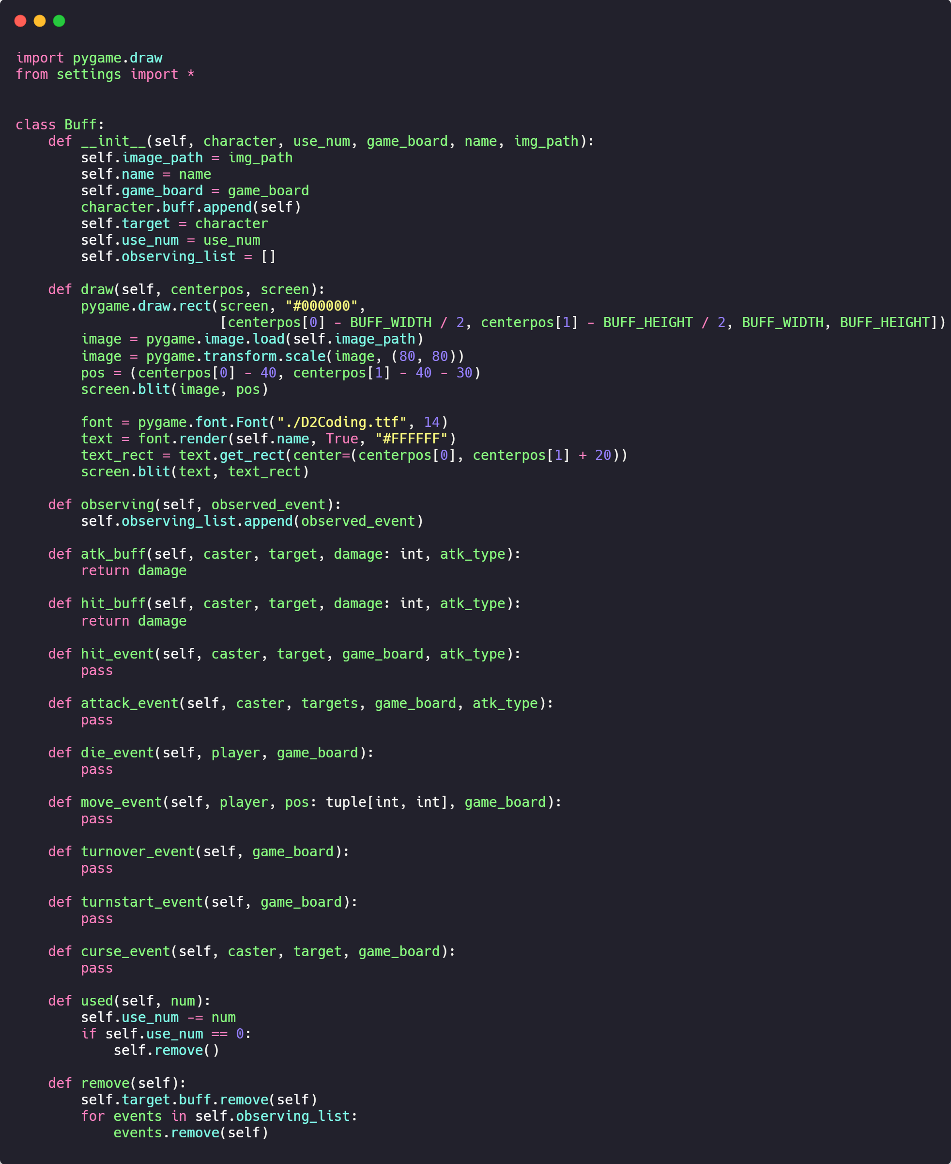
효과를 부여하는
버프 클래스

Slide 7
각 이벤트에서 버프에 맞게
오버라이딩될 함수들

Slide 8
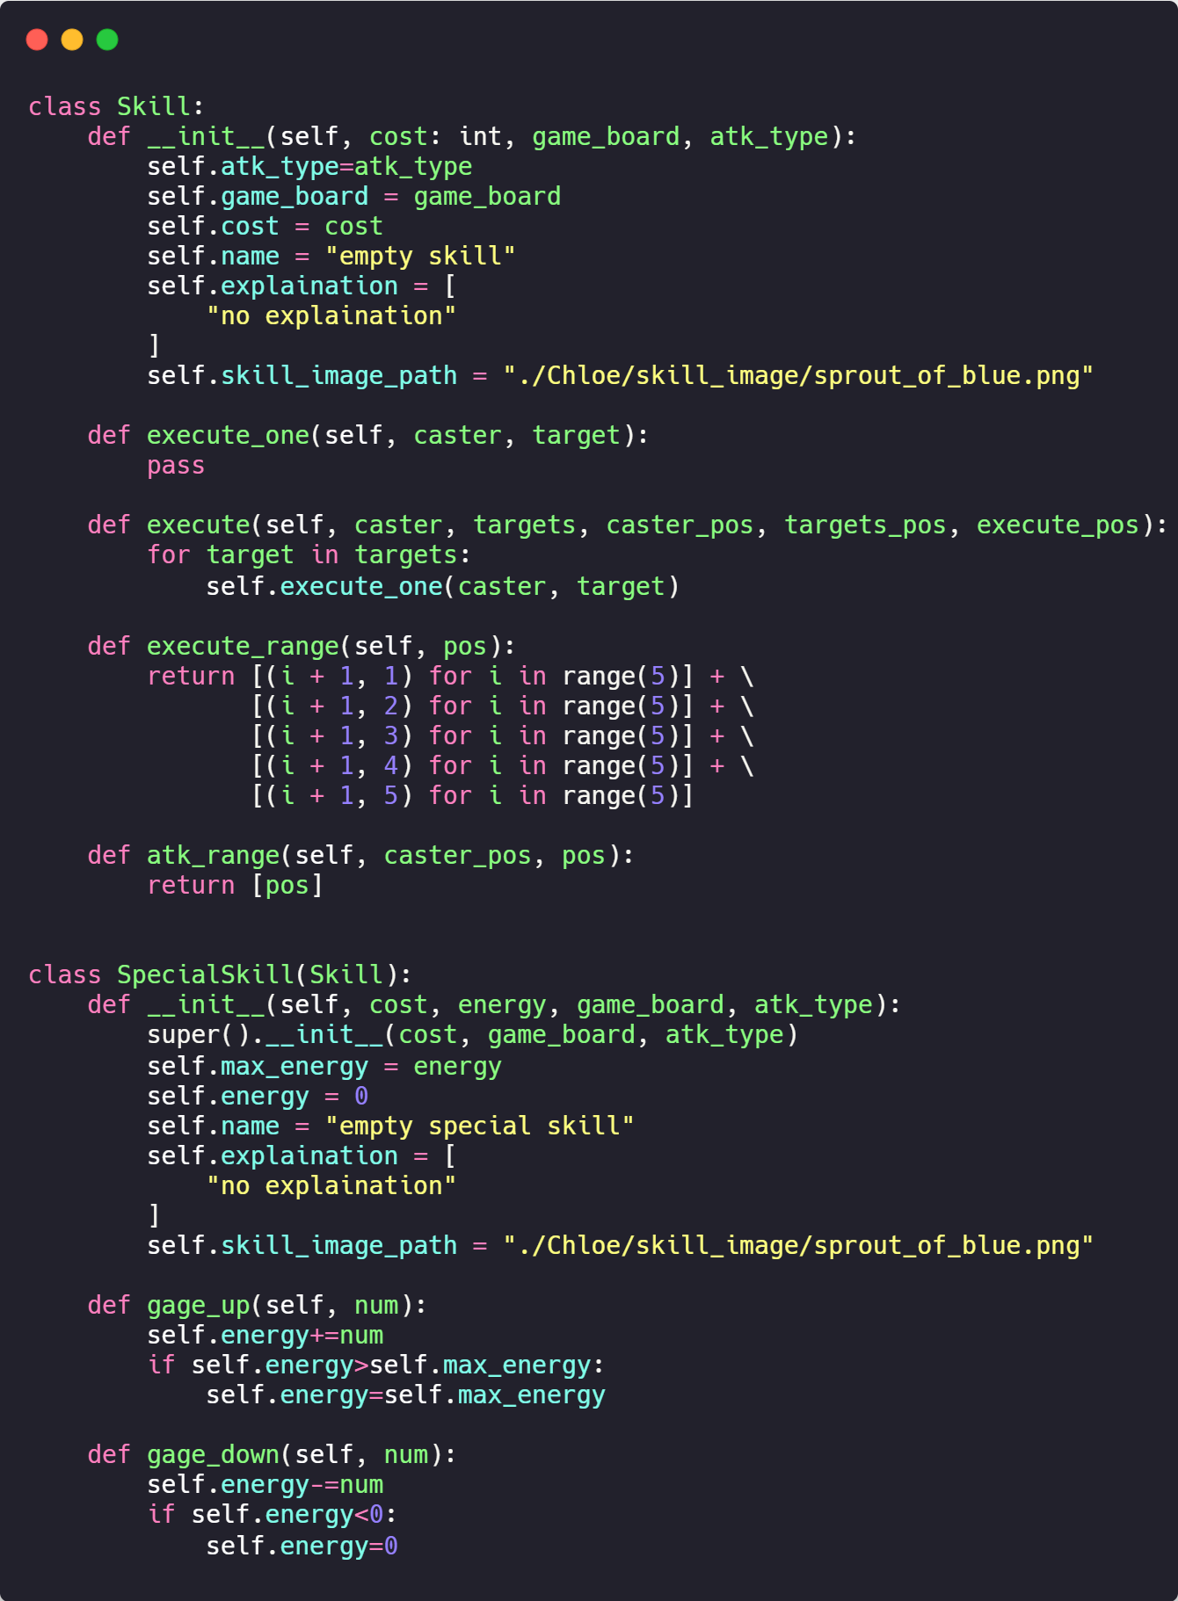
스킬을 구현하는 클래스
필살기 시전 시 필요 에너지

Slide 9
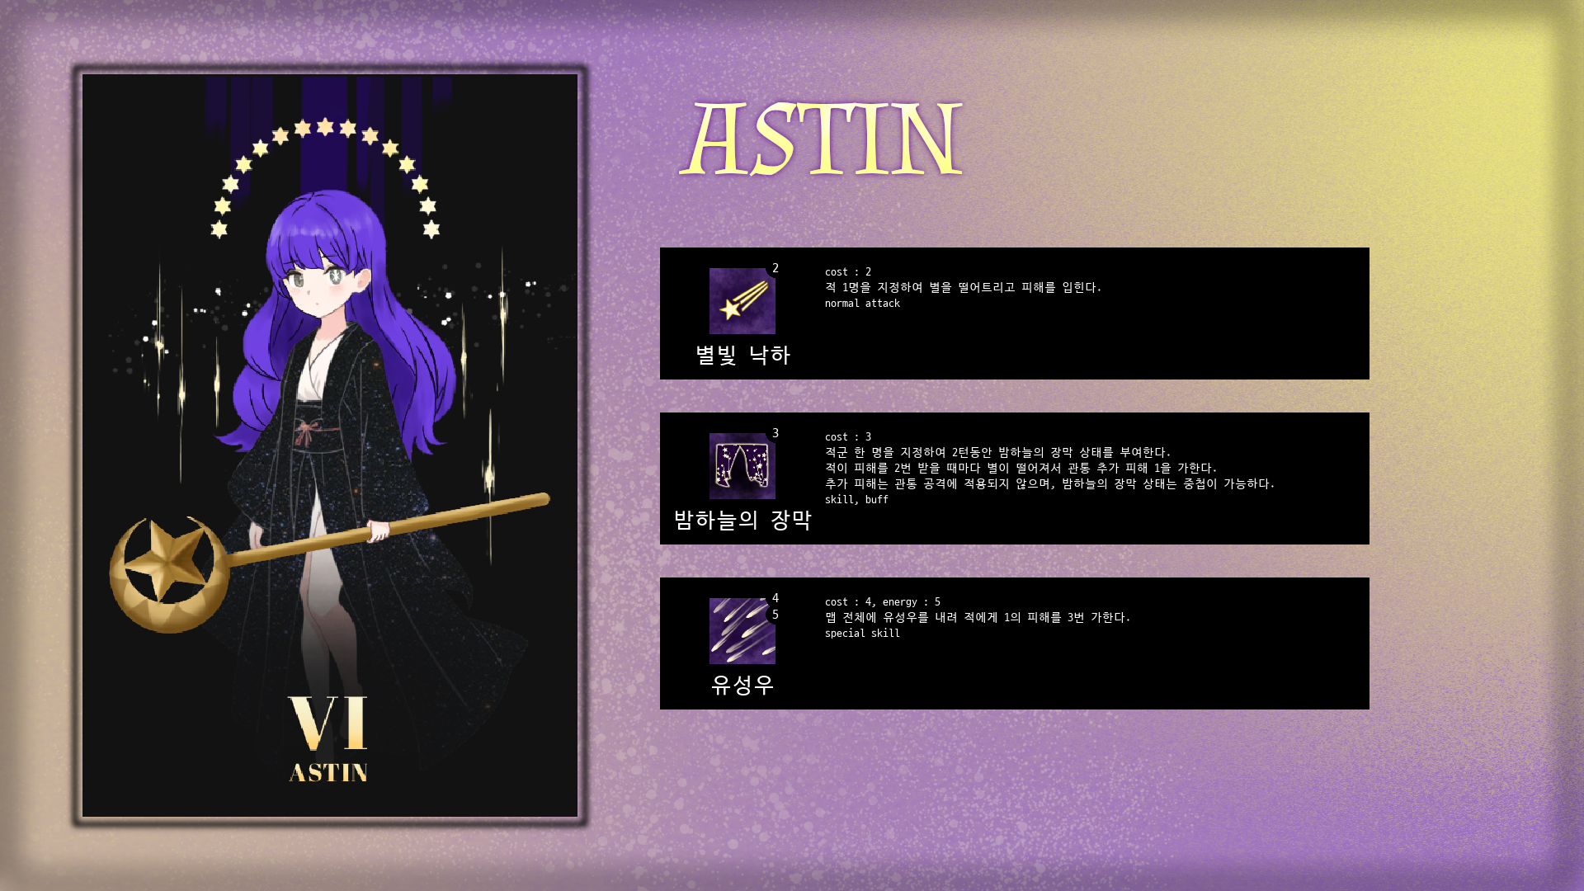
스킬, 버프 클래스를 만든 방법

Slide 10
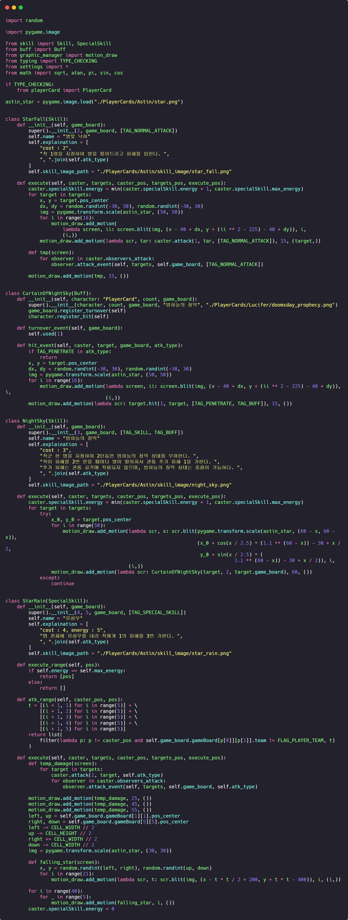
Skill을 상속받는다
별이 떨어지는 모션을
그려주는 부분

Slide 11
Buff를 상속받는다
character의 hit event를
수신할 수 있도록 한다
hit event가 발생하면
추가로 피해를 가한다

Slide 12
스킬 모션을 그려주는 부분
밤하늘의 장막 버프를 생성함

Slide 13
3번 나누어서 피해를 준다
별 하나가 무작위 위치에
떨어지도록 한다
총 200개가 떨어진다.

